Slide 1




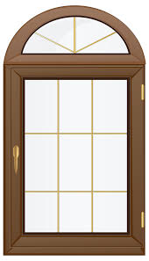






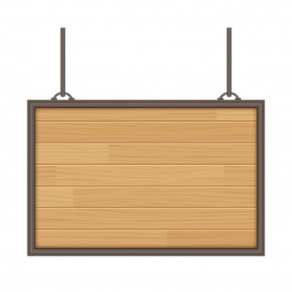

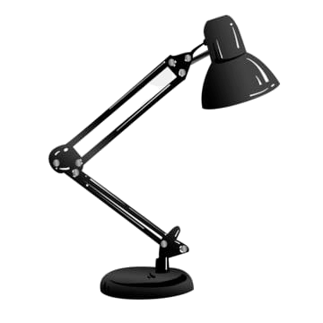







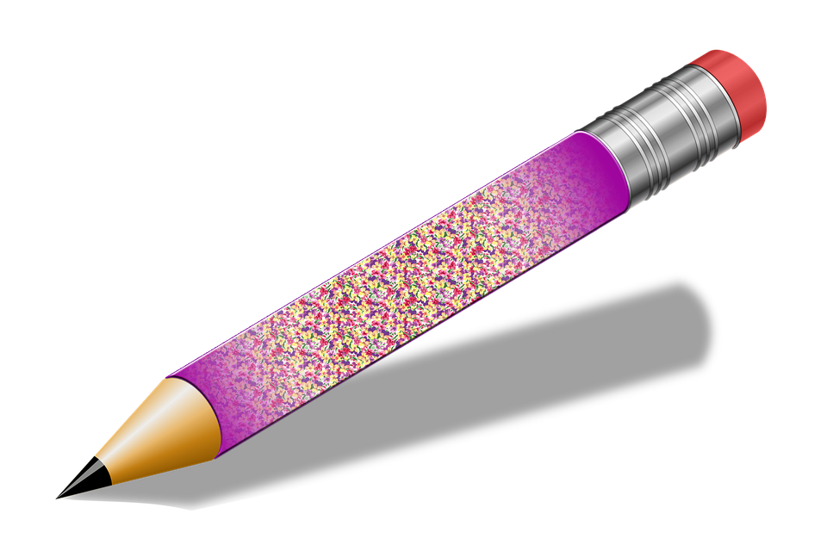
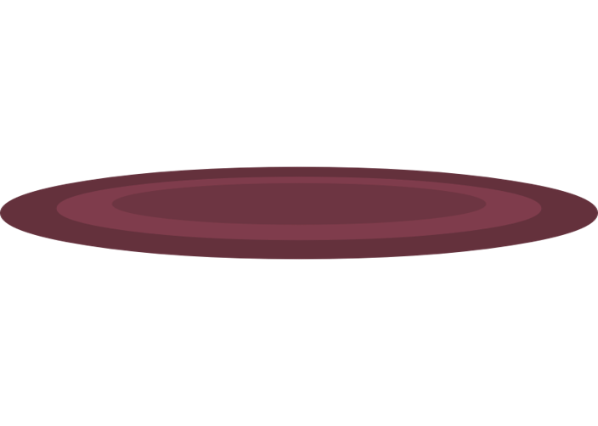
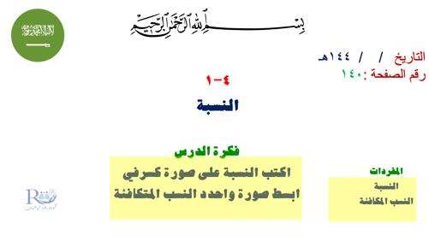
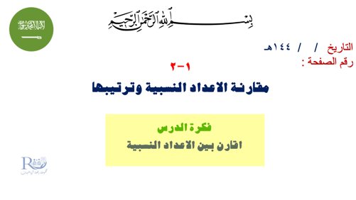
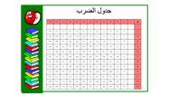



Slide 2

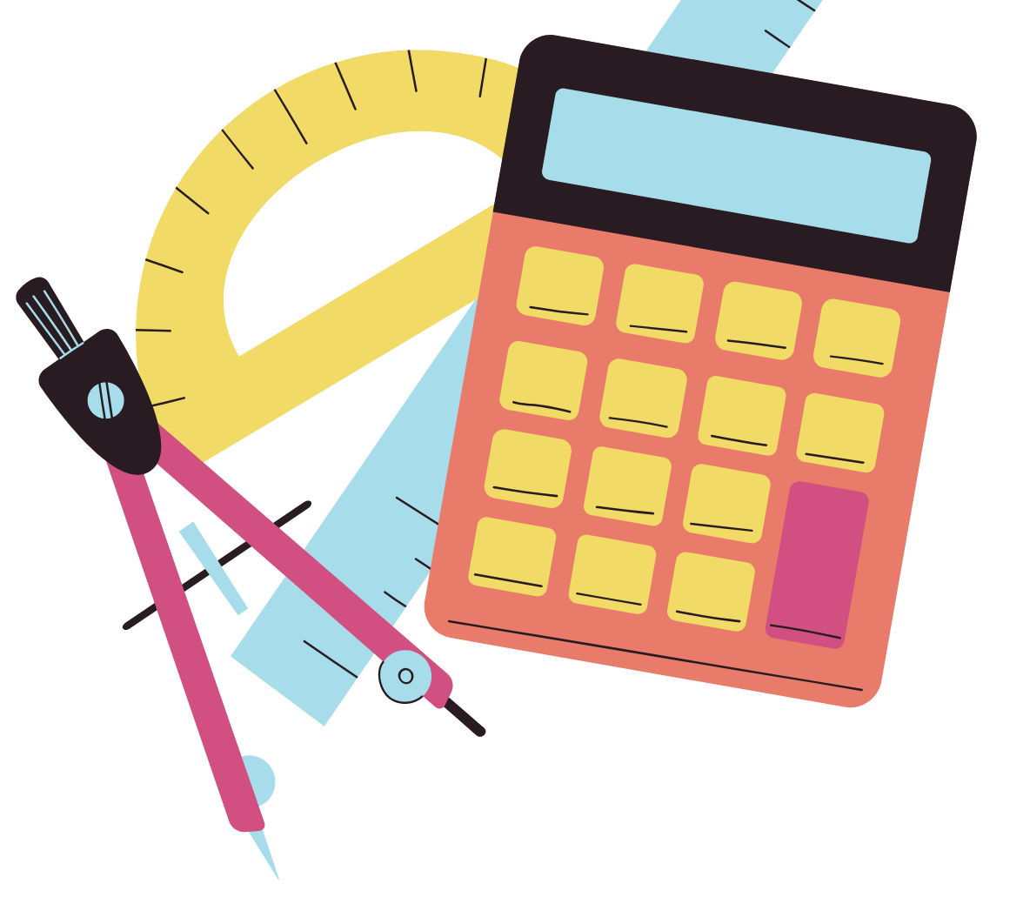

١-٢
اقارن بين الاعداد النسبية

Slide 3



التاريخ / / ١٤٤هـ
رقم الصفحة :
١-٢
مقارنة الاعداد النسبية وترتيبها
فكرة الدرس
اقارن بين الاعداد النسبية

Slide 4
جدول الضرب
x | ٠ | ١ | ٢ | ٣ | ٤ | ٥ | ٦ | ٧ | ٨ | ٩ | ١٠ | ١١ | ١٢
٠ | ٠ | ٠ | ٠ | ٠ | ٠ | ٠ | ٠ | ٠ | ٠ | ٠ | ٠ | ٠ | ٠
١ | ٠ | ١ | ٢ | ٣ | ٤ | ٥ | ٦ | ٧ | ٨ | ٩ | ١٠ | ١١ | ١٢
٢ | ٠ | ٢ | ٤ | ٦ | ٨ | ١٠ | ١٢ | ١٤ | ١٦ | ١٨ | ٢٠ | ٢٢ | ٢٤
٣ | ٠ | ٣ | ٦ | ٩ | ١٢ | ١٥ | ١٨ | ٢١ | ٢٤ | ٢٧ | ٣٠ | ٣٣ | ٣٦
٤ | ٠ | ٤ | ٨ | ١٢ | ١٦ | ٢٠ | ٢٤ | ٢٨ | ٣٢ | ٣٦ | ٤٠ | ٤٤ | ٤٨
٥ | ٠ | ٥ | ١٠ | ١٥ | ٢٠ | ٢٥ | ٣٠ | ٣٥ | ٤٠ | ٤٥ | ٥٠ | ٥٥ | ٦٠
٦ | ٠ | ٦ | ١٢ | ١٨ | ٢٤ | ٣٠ | ٤٦ | ٤٢ | ٤٨ | ٥٤ | ٦٠ | ٦٦ | ٧٢
٧ | ٠ | ٧ | ١٤ | ٢١ | ٢٨ | ٣٥ | ٤٢ | ٤٩ | ٥٦ | ٦٣ | ٧٠ | ٧٧ | ٨٤
٨ | ٠ | ٨ | ١٦ | ٢٤ | ٣٢ | ٤٠ | ٤٨ | ٥٦ | ٦٤ | ٧٢ | ٨٠ | ٨٨ | ٩٦
٩ | ٠ | ٩ | ١٨ | 27 | ٣٦ | ٤٥ | ٥٤ | ٦٣ | ٧٢ | ٨١ | ٩٠ | ٩٩ | ١٠٨
١٠ | ٠ | ١٠ | ٢٠ | ٣٠ | ٤٠ | ٥٠ | ٦٠ | ٧٠ | ٨٠ | ٩٠ | ١٠٠ | ١١٠ | ١٢٠
١١ | ٠ | ١١ | ٢٢ | ٣٣ | ٤٤ | ٥٥ | ٦٦ | ٧٧ | ٨٨ | ٩٩ | ١١٠ | ١٢١ | ١٣٢
١٢ | ٠ | ١٢ | ٢٤ | ٣٦ | ٤٨ | ٦٠ | ٧٢ | ٨٤ | ٩٦ | ١٠٨ | ١٢٠ | ١٣٢ | ١٤٤

Slide 5

لوحة تعزيز النجوم

Slide 6
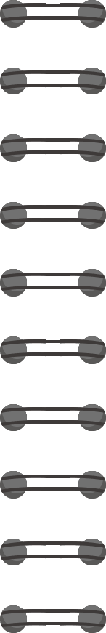
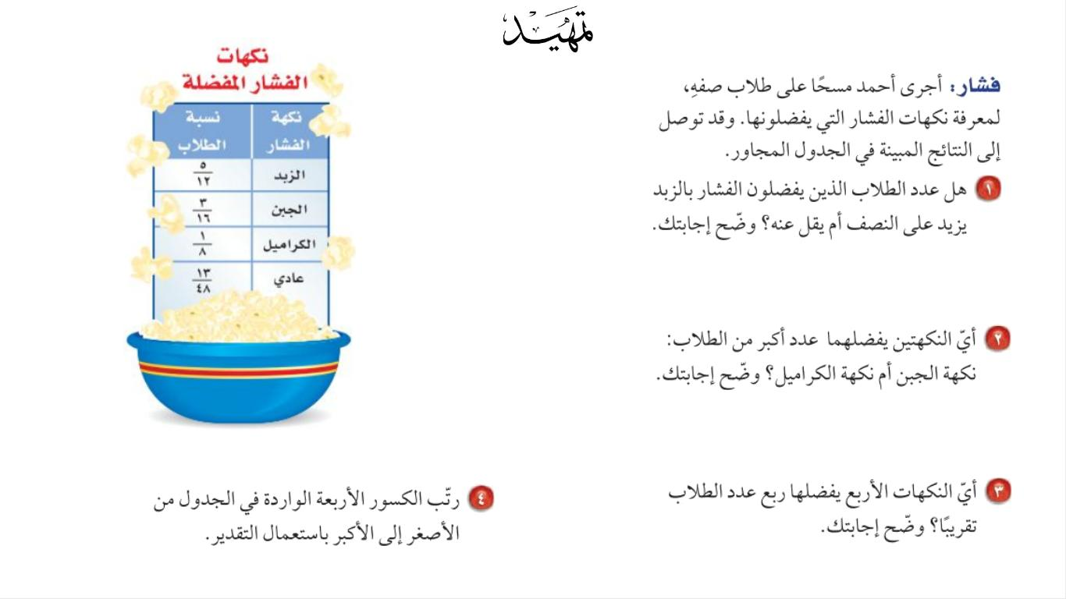
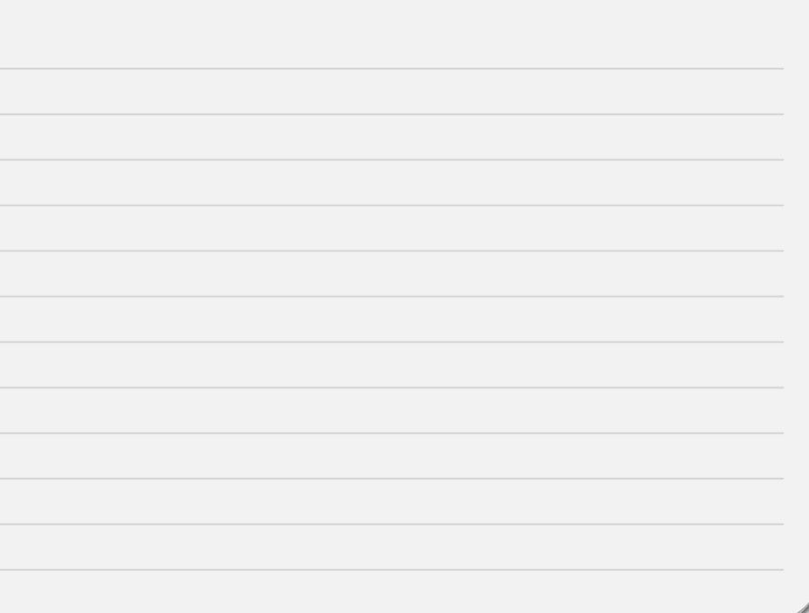

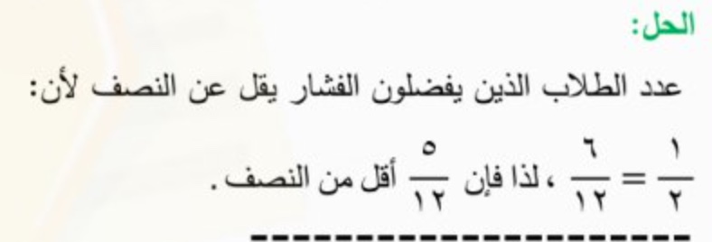
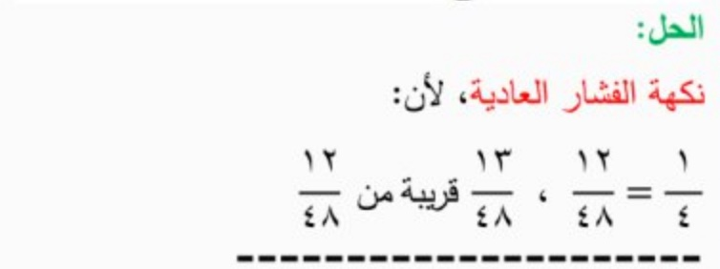
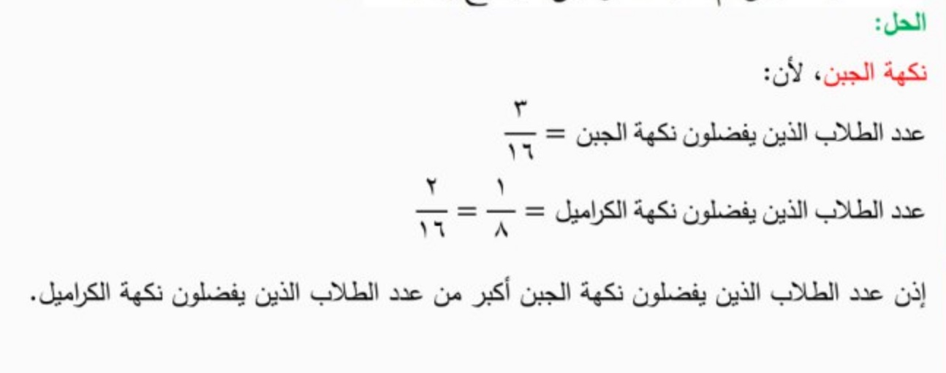
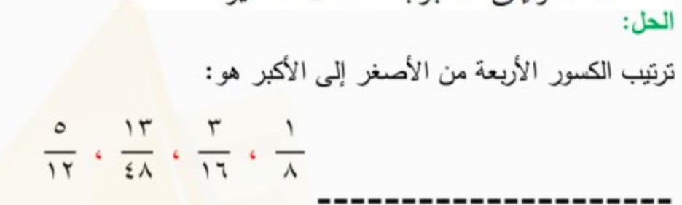

استعد
عدد الطلاب الذين يفضلون الفشار يقلن عن النصف لان:
الكراميل ، الجبن ،العادي ، الزبدة

Slide 7
مقارنة الأعداد النسبية
نقارن الأعداد النسبية بثلاث طرق هي :
استعد
باستعمال المضاعف المشترك الأصغر
الأولى :
باستعمال الكسور العشرية
الثانية :
باستعمال خط الأعداد
الثالثة :

Slide 8
مقارنة الأعداد النسبية
باستعمال المضاعف المشترك الأصغر لمقاميهما
الأولى :
مثال
٣
٥
ضع > أو < أو = في ( ) لتصبح الجملة ( ) صحيحة :
٤
٨
٥
٥ × ١
٥
=
=
٣
٥
٦
٥
٨
٨ × ١
٨
<
٥ < ٦
لأن
<
٤
٨
٨
٨
٦
٣ × ٢
٣
=
=
٨
٤ × ٢
٤
م . م . أ = ٢ × ٢ × ٢ = ٨

Slide 9
ضع > أو < أو = في ( ) لتصبح الجمل صحيحة :
تحقق من فهمك
٩
٣ × ٣
٣
=
=
١٢
٤ × ٣
٤
٧
٧ × ١
٧
٧
٣
٧
٩
=
=
>
٩ >٧
لأن
>
١٢
١٢ × ١
١٢
١٢
٤
١٢
١٢
م . م . أ = ١٢

Slide 10
ضع > أو < أو = في ( ) لتصبح الجمل صحيحة :
تحقق من فهمك
٢٠
٥ × ٤
٥
=
=
٢٤
٦ × ٤
٦
٧
٥
٢١
٢٠
<
٢٠ < ٢١
لأن
<
٢١
٧ × ٣
٧
٨
٦
٢٤
٢٤
=
=
٢٤
٨ × ٣
٨
م . م . أ = ٢٤

Slide 11
ضع > أو < أو = في ( ) لتصبح الجمل صحيحة :
تحقق من فهمك
٢
٤
١٨
٢٠
٢٠
٤ × ٥
٤
٢٠ > ١٨
لأن
>
=
١=
١ < ١
٤٥
٩ × ٥
٩
٥
٩
٤٥
٤٥
١٨
٢ × ٩
٢
=
١=
٤٥
٥ × ٩
٥
م . م . أ = ٤٥

Slide 12
ضع > أو < أو = في ( ) لتصبح الجمل التالية صحيحة :
تأكد
٦
١ × ٦
١
لأن
=
=
٥
٦
١٢
٢ × ٦
٢
٦ > ٥
>
٥
٥ × ١
٥
١٢
١٢
=
=
١٢
١٢ × ١
١٢
٥
>
١
١٢
٢

Slide 13
ضع > أو < أو = في ( ) لتصبح الجمل التالية صحيحة :
تأكد
٢٠
٥ × ٤
٥
لأن
=
=
٢١
٢٠
٢٤
٦ × ٤
٦
٢٠ < ٢١
<
٢١
٧ × ٣
٧
٢٤
٢٤
=
=
٢٤
٨ × ٣
٨
٧
<
٥
٨
٦

Slide 14
ضع > أو < أو = في ( ) لتصبح الجمل التالية صحيحة :
تأكد
١٠
٥ × ٢
٩
لأن
=
=
١٥
١٠
٥٠
٢٥ × ٢
٢٥
١٠ < ١٥
<
١٥
٣ × ٥
٣
٥٠
٥٠
=
=
٥٠
١٠ × ٥
١٠
٣
<
٩
١٠
٢٥

Slide 15
باستعمال الكسور العشرية
ضع > أو < أو = في ( ) لتصبح الجمل التالية صحيحة :
( ) ٠.٣ ، ٠.٢٢ ( ) ، ( ) ٢.٤٢
٥
١١
١
١٢
٥٠
٣
تحقق من فهمك
> ٠.٣
...٠.٣٣٣ > ٠.٣٠٠ لأن ٣ > ٠
١
١
...٠.٣٣٣
=
٣
٣
٠.٢٢ =
٠.٢٢ = ٠.٢٢ لأن ٠.٢٢ = ٠.٢٢
١١
١١
٠.٢٢
=
٥٠
٥٠
< ٢.٤٢
٠.٤٢ < ٢.٤٢ لأن ٠ < ٢
٥
٥
٠.٤٢
=
١٢
١٢

Slide 16
باستعمال الكسور العشرية
تأكد
ضع > أو < أو = في ( ) لتصبح الجمل صحيحة :
٠.٢٥
ــــ
٣
٣
٧ > ٥
لأن
٠.٢٧ > ٠.٢٥
٠.٢٧
=
>
١١
١١
٣ ٣.٦٢٥
٥
٥
٣.٦٢٥ = ٣.٦٢٥
٣.٦٢٥
٣ =
=
٨
٨

Slide 17
ضع > أو < أو = في ( ) لتصبح الجمل التالية صحيحة :
دائما : العدد الذي يقع على اليمين أكبر من العدد الذي يقع على اليسار
تحقق من فهمك
| | | | | |
-٨ - ٩ - ١٠ - ١١ - ١٢ - ١٣
- -
١٢
>
٩
١٦
١٦
| | | | | |
- ٣.١٤ - ٣.١٥ - ٣.١٦ - ٣.١٧ - ٣.١٨ - ٣.١٩
- ٣.١٧ - ٣.١٥
<
| | | | | |
- ٠.٤ - ٠.٥ - ٠.٦ - ٠.٧ - ٠.٨ - ٠.٩
- -
٤
٧
٨
>
٥
١٠
١٠

Slide 18
ضع > أو < أو = في ( ) لتصبح الجمل التالية صحيحة :
تاكد
| | | | | | | | |
-٩ -١٠ -١١ -١٢ -١٣ -١٤ -١٥ -١٦ -١٧
- -
١٦
١٠
>
١٨
١٨
- ٢.٤ - ٢.٤٢
٠ < ٢
لأن
- ٢.٤٠ < - ٢.٤٠
<

Slide 19
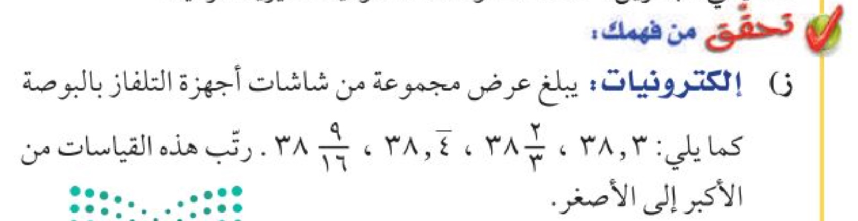
ترتيب الاعداد النسبية
تحقق من فهمك

Slide 20
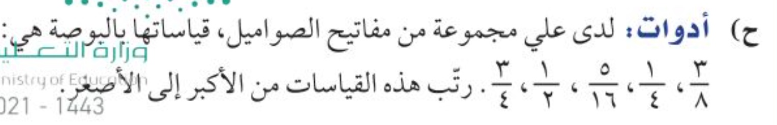

ترتيب الاعداد النسبية
تحقق من فهمك

Slide 21
يبين الجدول ادناه معدل الأنجاب الإجمالي في احدى الدول رتب هذه المعدلات من
الأصغر إلى الأكبر
السنة | المعدل | السنة | ارتفاع المد
١٤٣٣ | ١.٧٦ | ١٤٣٦
١٤٣٤ | = | ١٤٣٧ | ١.٦١
١٤٣٥ | = | ١٤٣٨ | =
ترتيب المعدل
ترتيب السنة
تأكد
١.٦٥
١
١٨
١.٧٢
٢٥
١.٥٨
٢٩
١.٦٩
١
٩
١
٥٠
١٣
١.٧٦
١.٧٢
١.٦٩
١.٦٥
١.٦١
١٠.٥٨
١٤٣٣
١٤٣٤
١٤٣٥
١٤٣٦
١٤٣٧
١٤٣٨

Slide 22
تدرب
ضع > أو < أو = في ( ) لتصبح الجمل التالية صحيحة :
لأن
٦
٢ × ٣
٢
=
=
٧
٦
٩
٣ × ٣
٣
٧
٢
٦ < ٧
<
<
٩
٩
٧
٧ × ١
٧
٩
٣
=
=
٩
٩ × ١
٩
م . م . أ = ٩

Slide 23
تدرب
ضع > أو < أو = في ( ) لتصبح الجمل التالية صحيحة :
لأن
٢٤
٣ × ٨
٣
=
=
٥
٣
٤٠
٥ × ٨
٥
٥
٣
٦ < ٧
<
<
٨
٥
٢٥
٥ × ٥
٥
٨
٥
=
=
٤٠
٨ × ٥
٨
م . م . أ = ٤٠

Slide 24
ضع > أو < أو = في ( ) لتصبح الجمل التالية صحيحة :
تدرب
ـــ
٠.٥
٠ < ٨
لأن
٠.٥٠٠ < ...٠.٥٨٣
٧
٧
<
٠.٥٨٣
=
١٢
١٢
- ٢.٠٧ - ٢.٦
٠ < ٦
لأن
- ٢.٠٧ < - ٢.٦٠
<
| | | | | | | | |
-٢ -٣ -٤ -٥ -٦ -٧ -٨ -٩ -١٠
- -
٧
٤
>
١٠
١٠

Slide 25
١
١
مثل الأعداد – ٢.٩ ، - ٢.٩٥ ، - ، - على خط الأعداد :
٢
٢
٢
٤
تدرب
٢
-١
٢
-١
-٢.٩٥
-٢.٩
٢
٤
| | | | | | | | | | |
-٢ -٢.١٠ -٢.٢٠ -٢.٣٠ -٢.٤٠ -٢.٥٠ -٢.٦٠ -٢.٧٠ -٢.٨٠ -٢.٩٠ -٣

Slide 26
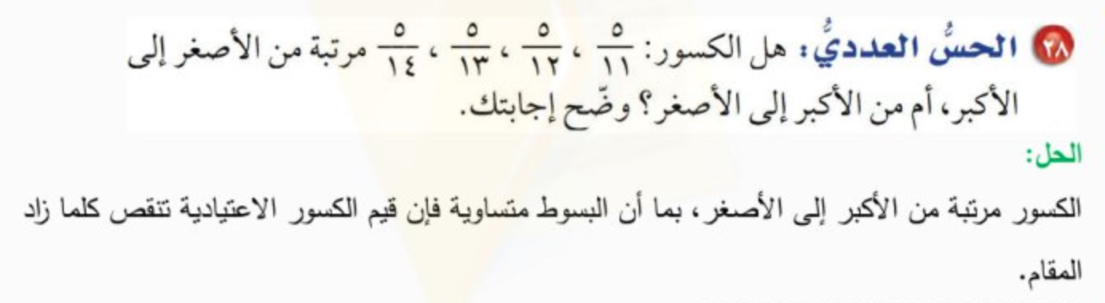
مهارات تفكير عليا

Slide 27
مهارات تفكير عليا
ــــ
ـــ
وضح لماذا يقل العدد ٠.٢٨ عن العدد ٠.٢٨
هل يوجد أعداد نسبية بين العددين ٠.٢ ، ؟ وضح اجابتك .
٢
٩
٠.٢٨٠٠
٠.٢٨ =
ـــ
٢
ــــ
٠.٢
=
٩
... ٠.٢٨٢٨
٠.٢٨ =
٠.٢٨٠٠ < ... ٠.٢٨٢٨
أي أنهما رمزان لعدد واحد
لا يوجد بينهما أعداد نسبية
لأن ٠ < ٢

